Slide 1

Единый городской методический день
Специалисты специального и инклюзивного образования
Челябинск
12.09.19.

Slide 2
ПРОГРАММА
Итоги деятельности ГМО специалистов специального и инклюзивного образования, задачи на 2019-2020 уч. г. | Чепышко Ольга Викторовна учитель-логопед, МБОУ «Школа-интернат № 4 г. Челябинска»
Целевые ориентиры в развитии и образовании детей с особыми образовательными потребностями. Концепция развития образования детей с инвалидностью и детей с ОВЗ: 2020-2030 г.г. | Потапова Алена Александровна, Методист, МБУ ДПО ЦРО
Основные направления и перспективы деятельности «Школы молодого специалиста СИО» в городской системе образования | Хажеева Ольга Геннадьевна, учитель-логопед, МБОУ «С(К)ОШ №11 г. Челябинска»
Творческая лаборатория специалистов специального и инклюзивного образования как один из механизмов совершенствования дефектологической компетентности учителя-дефектолога | Меренкова Виктория Владимировна, учитель-дефектолог, МАОУ «СОШ № 73 г. Челябинска»

Slide 3
ПРОГРАММА
Фестиваль педагогического мастерства «Педагогический калейдоскоп» | Шаламова Татьяна Юрьевна, методист, МБУ ДПО ЦРО
Развитие сетевого взаимодействия в решении проблем технологического дефицита образования детей с ОВЗ | Светлакова Любовь Викторовна, заместитель директора по УВР, МБОУ «С(К)ОШ №11 г. Челябинска»

Slide 4

Целевые ориентиры в развитии и образовании детей с особыми образовательными потребностями.
Концепция развития образования детей с инвалидностью и детей с ОВЗ: 2020-2030 г.г.
Потапова А.А.
методист МБУ ДПО ЦРО Г. Челябинска
12.09.19.

Slide 5

Задачи ГМО специалистов специального и инклюзивного образования
1.Совершенствовать профессиональную компетентность специалистов СИО по основным направлениям и аспектам деятельности, через развитие системы наставничества и проектную деятельность муниципальных команд (районов)
2. Способствовать Формированию жизненных компетенций у обучающихся с ОВЗ. Стимулировать использование осваиваемых знаний и умений для решения жизненно важных личностных и социальных задач во взаимодействии и в коммуникации с окружающим миром.
3. Использовать современные образовательные технологии, диагностический инструментарий в реализации адаптированных образовательных программ с учетом нозологической группы и типологического варианта развития
4.Расширять спектр специальных образовательных условий для получения качественного образования детей с ОВЗ, через взаимодействие специалистов СИО с педагогами профессиональных сообществ.

Slide 6


Концепция развития образования детей с инвалидностью и детей с ОВЗ:
2020-2030 г.г.
Стратегия развития образования детей с ОВЗ и детей-инвалидов до 2030 г.
(проект)
ФГБНУ «Институт коррекционной педагогики Российской академии образования», г.Москва,
Н.Н. Малофеев, д. пед.н., академик РАО

Slide 7

http://umc.chel-edu.ru//obshchee-obrazovanie/gmo/spetsialnoe-korrektsionnoe-obrazovanie/meropriatia.php
На сайте МБУ ДПО ЦРО
Раздел Городские методические объединения
Специальное-инклюзивное образование
Методические материалы
Концепция развития образования детей с инвалидностью и детей с ОВЗ: 2020-2030 г.г.

Slide 8
Концепции развития образования детей с инвалидностью и детей с ограниченными возможностями здоровья (далее ОВЗ), позволяет использовать результаты современных междисциплинарных исследований как основу для принятия профессиональных решений
Концепция определяет пути достижения качественно более высоких результатов в развитии, воспитании, образовании, социализации и профессионализации детей с ОВЗ, развитие социального статуса ребенка, сохранение и развитие социального статуса и жизненной перспективы семьи, его воспитывающей

Slide 9
Ключевая точка роста всей образовательной системы ––
система ранней (с первых месяцев жизни) помощи детям с ОВЗ и детям группы риска.

Slide 10
Разработка и внедрение психолого-педагогической типологии детей с ОВЗ для каждой нозологической группы и каждого возрастного этапа развития.
Выделение вариантов развития детей призвано обеспечить качественную дифференциацию вариантов образования, отсюда максимально возможную эффективность образовательной системы.

Slide 11
«Особые образовательные потребности» для каждой нозологической группы, каждому типологическому варианту и возрастному этапу развития, что необходимо для качественной дифференциации вариантов самого образования.

Slide 12
Признание родителей детей с ОВЗ субъектами образования, понимание и описание их особых образовательных потребностей, т.е. максимально точное определение их роли в образовании на каждом уровне

Slide 13
Целенаправленное формирование жизненной компетенции ребенка с ОВЗ – способности применять осваиваемые знания и умения для решения жизненно важных личных и социальных задач во взаимодействии и в коммуникации с окружающими людьми.

Slide 14
Ребенок с ОВЗ в цифровом мире
БЕЗОПАСНОСТЬ В СЕТИ ИНТЕРНЕТ – НОВАЯ ЗАДАЧА ОБРАЗОВАНИЯ

Slide 15
Поддержание эмоциональной стабильности ребенка с ОВЗ в системе образования на всех уровнях.

Slide 16
Направления развития образования лиц с ОВЗ и инвалидностью ( Стратегия образования детей с ОВЗ и инвалидов 2030г.)
1. Развитие ранней коррекционной помощи детям с ОВЗ и детям
с инвалидностью.
2. Создание образовательной вертикали для всех категорий лиц
с различными нарушениями в развитии, в том числе лиц с тяжелыми
множественными нарушениями развития.
3. Совершенствование диагностико-консультативной деятельности
ПМПК и ПМПк образовательных организаций по определению специальных условий образования лиц с ОВЗ и инвалидностью.
4 Использование современных возможностей информационных
технологий, опора на которые позволит обучающимся, и особенно
старшеклассникам с ОВЗ, быть подготовленными к условиям и моделям
профессионального образования, где в основе инструментов обучения также лежат информационные технологии, подготавливающие выпускников к работе в условиях цифровой экономики.

Slide 17
5. Дальнейшее развитие и совершенствование инклюзивного образования, удовлетворяющего образовательные потребности как обучающихся с ОВЗ, так и обычных учащихся, и родительское сообщество, что предполагает создание условий для обеспечения непрерывности инклюзивного образования на всех этапах образовательной вертикали, имея в виду качество образования на каждой ступени, обеспечивающее надежную базу обучающемуся с особыми образовательными потребностями для перехода на следующую ступень.
6. Модернизация дефектологического образования, совершенствование подготовки и повышения квалификации специалистов для работы с детьми с ОВЗ
и детьми с инвалидностью.

Slide 18
Задачи деятельности
ГМО СИО:
1. Совершенствовать профессиональную компетентность специалистов СИО по основным направлениям и аспектам деятельности, через развитие системы наставничества и проектную деятельность муниципальных команд (районов)
2. Формировать жизненные компетенции у обучающихся с ОВЗ и применять осваиваемые знания и умения для решения жизненно важных личностных и социальных задач во взаимодействии и в коммуникации с окружающим миром.
3. Использовать современные технологии, диагностический инструментарий в реализации адаптированных образовательных программ с учетом нозологической группы и типологического варианта развития.
4. Расширять спектр специальных образовательных условий для получения качественного образования детей с ОВЗ, через взаимодействие специалистов СИО с педагогами профессиональных сообществ

Slide 19
Дорожная карта
ГМО СИО план мероприятий на 2019-2020 г.г.
мероприятие | дата
Семинар-практикум «Современные педагогические (игровые) технологии как инструмент совершенствования образовательного процесса» СЕКЦИЯ «Использование игровых образовательных технологий в психолого-педагогическом сопровождении детей с особыми образовательными потребностями» | октябрь 2019
Семинар-практикум в рамках проекта «Усовские педагогические чтения «Особым читателям – особое внимание», «Дифференцированность библиотечного воздействия в зависимости от структуры дефекта ребенка с особыми образовательными потребностями» | октябрь-ноябрь 2019

Slide 20
Семинар-практикум «Создание специальных условий психолого-педагогического сопровождения детей с тяжелыми и множественными нарушениями в развитии при формировании жизненных компетенций» | ноябрь 2019
Вебинар «Организации преемственности в обучении и воспитании детей с ООП на различных уровнях их воспитания и обучения» | декабрь 2019
Круглый стол в рамках взаимодействия ГМО «Эмоциональная стабильность ребенка с ОВЗ в образовании, важнейшая профессиональная задача взаимодействия педагога-психолога, учителя-логопеда, дефектолога» | февраль 2020
Семинар-практикум «Представление компонента жизненной компетенции в логопедическом сопровождении детей с ОВЗ младшего школьного возраста» | март 2020

Slide 21
Вебинар «Современные образовательные технологии в работе специалистов СИО при выявлении и коррекции речевых нарушений у детей с ООП» | апрель 2020
Сборник практических материалов для учителей начальных классов, воспитателей, специалистов ДОО, специалистов СИО ОО «Современные технологии, используемые в специальном - инклюзивном образовании при реализации АОП НОО для детей с ОВЗ» | апрель 2020

Slide 22
Предлагаемые программы повышения квалификации

Slide 23

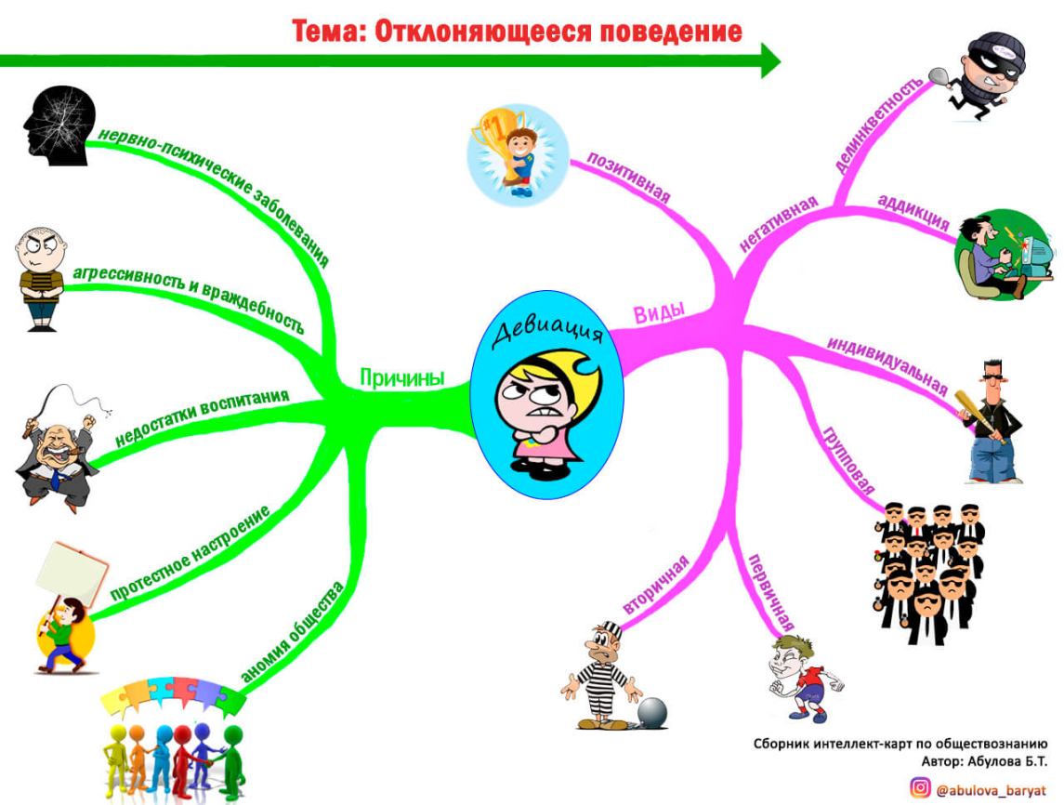
1. «Профилактика девиантного поведения детей и подростков. Детская агрессия: что она означает и как с ней обходиться», 36 часов.

Slide 24


2.«Психокоррекционная работа с детьми и взрослыми в ситуации психической депривации», 36 часов.

Slide 25



3. «Профилактика семейного неблагополучия (мотивирование родителей на воспитательную деятельность детей и повышение родительской компетентности)», 36 часов.

Slide 26


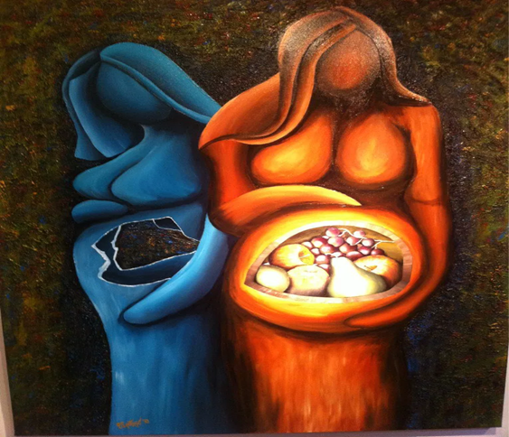
4. Перинатальная психология. Раннее развитие. (Направление: «Психология и педагогика инклюзивного образования»), 36 часов.

Slide 27
База данных специалистов СИО
№ п\п | ФИО специалиста СИО | ОО | Должность, образование | Стаж | Контактный телефон, адрес личной эл почты | Методическая тема

Slide 28



«Центр развития образования города Челябинска»
454007, Челябинск,
ул. I Пятилетки, 57
8(351) 700-10-20,
700-10-30
454021, Челябинск,
ул. Молодогвардейцев, 56-б
8(351) 798-21-27
Потапова Алена Александровна
Lenkova357@mail.ru
alyona.potapova@cro74.ru

Slide 29
Спасибо
за внимание!

Slide 30

Фестиваль педагогического мастерства
«Педагогический калейдоскоп»
Шаламова Татьяна Юрьевна,
методист отдела общего образования,
МБУ ДПО ЦРО

Slide 31

Портал Комитета по делам образования г. Челябинска
До 1 октября 2019 находится
http://chel-edu.ru/competitions/
С 1 октября 2019 г Банер
Раздел Конкурсы
-конкурсы профмастерства

